Slide 1
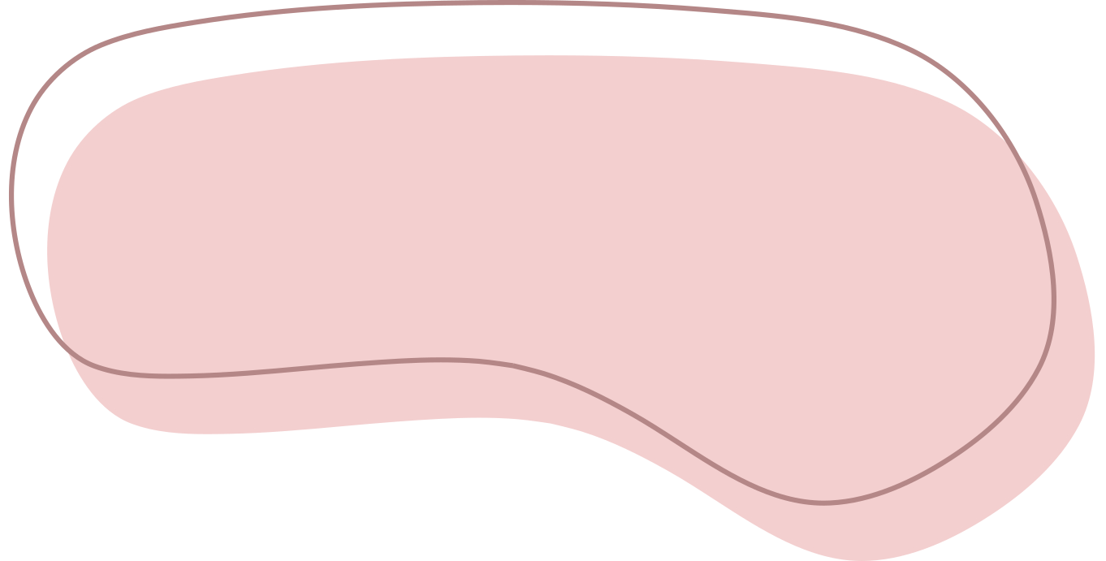


2024巴黎奧運會
小知識問答遊戲
教育局
課程發展處
體育組
2024年製作

Slide 2
2024巴黎奧運會
將於2024年7月26日至8月11日舉行。
以下是㇐個有關奧運會小知識的問答遊戲，
共設有10題，考考你對奧運會的認識。

Slide 3


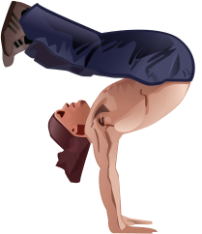
1）以下哪個項目於2024巴黎奧運會
初次成為奧運會競賽項目？
A. 帆船
B. 霹靂舞
C. 跳水
霹靂舞(BREAKING) 於2024巴黎奧運初次成為奧運會競賽項目。霹靂舞是一種城市舞蹈風格，起源於20世紀70年代的紐約布朗克斯區，它是一種將城市舞蹈與非凡的運動能力相融合的舞蹈運動形式。它源於嘻哈文化，其特色是特技動作。

Slide 4

2）巴黎奧運會吉祥物的外型像甚麼？
A. 花瓶
B. 鐵塔
C. 帽子
2024年巴黎奧運會的官方吉祥物是奧林匹克弗里吉。該吉祥物的設計靈感來自法國傳統的小弗里吉（ Phrygian）帽子。
這個名字和設計作為自由的象徵最終被中選，代表了法蘭西共和國的寓言人物形象。
奧林匹克弗里吉熱身穿由著名的法國國旗三色藍、白、紅三色組成的服裝，胸前飾有金色的巴黎2024標誌。

Slide 5

3）巴黎奧運會的開幕禮在哪裏舉行？
A. 奧林匹克體育場
B. 塞納河
C.香榭麗舍大道
根據傳統，奧運會開幕式通常在奧林匹克體育場進行，而是次開幕式則改在塞納河上舉行，包括運動員入場儀式。每個國家/ 地區代表團的遊船上都配備了攝像頭，全世界的電視觀眾可以近距離觀察到運動員的一舉一動。浩大的船隊將由東向西蜿蜒而行，穿過奧運會舉辦城市巴黎的市中心。

Slide 6

4）於2024巴黎奧運會的田徑比賽中，
新設了一項「復活賽」，
「復活賽」不包括下列哪個徑賽項目？
A. 100米
B. 200米
C. 跨欄
世界田聯2022年7月曾宣布，巴黎奧運會上，距離在200米到1500米之間的所有徑賽個人項目將增加一輪「復活賽」。預賽中沒有因小組名次直接晉級半決賽的選手，將通過「復活賽」爭奪晉級名額，而不是按照此前的方式--以最快的成績排名決定剩餘的晉級名額。

Slide 7

5）奧運會吉祥物有何作用？
A. 祝願奧運會能順利進行
C. 代表奧林匹克精神
B. 帶出歡樂氣氛
奧運會吉祥物它們承載著具象徵奧林匹克精神的重任，傳遞每屆奧運會的核心價值觀；推廣主辦城市的歷史和文化；為活動增添節日氛圍。
2024巴黎奧運的願景是展示運動能夠改變生活的力量，而吉祥物將會在通過體育引領變革的過程中發揮重要的作用。

Slide 8

6）巴黎奧運會將實行甚麼政策，以達至
「可持續發展」的目標？
A. 高碳生活
B. 碳密集型生活
C. 低碳生活
2024年巴黎奧運會將努力成為第一屆完全符合《巴黎氣候協議》的奧運會。其中希望實現比2012年倫敦奧運會少55%的碳足跡。當中一些政策包括：
100%的觀眾乘坐公共交通工具、自行車或步行前往比賽場館；
奧運會門票持有者可免費使用巴黎交通系統；
奧運村是一個展示可持續發展、低碳和生態設計的建築群，採用百分之百的可再生能源和零浪費的政策戰略。

Slide 9

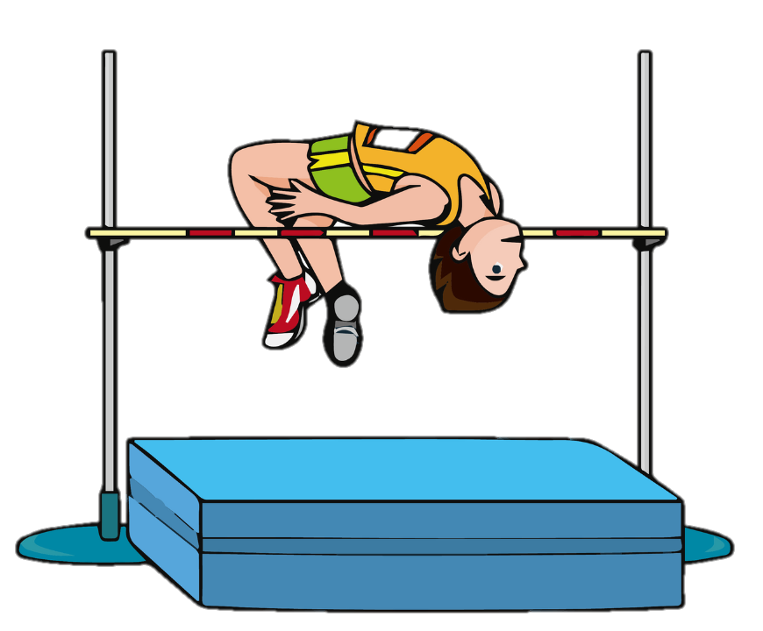
7）哪一屆夏季奧運會出現「奧運雙冠軍」？
A. 2020東京奧運會
B. 2016里約奧運會
C. 2012倫敦奧運會
在2020東京奧林匹克體育場舉行的男子跳高比賽中，卡達的穆塔茲·巴爾希姆和意大利的吉安馬爾科·坦貝里在各自挑戰2.37米成功後共享金牌。

Slide 10
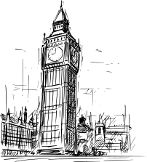
8）哪個城市成功獲得
最多次數舉辦奧運會的機會？
A.英國倫敦
B.法國巴黎
C.美國洛杉磯
英國倫敦為世界第一個獲得4次舉辦奧運會的機會，但1944年因第二次世界大戰而被取消，實際只在1908年、1948年和2012年舉辦過夏季奧運會。

Slide 11

9）於2024巴黎奧運會中，中國羽毛球代表隊將參與多少個羽毛球單項比賽?
A. 3個單項
B. 4個單項
C. 5個單項
中國羽毛球隊將派出16名國家隊成員參與全部5個單項比賽，每個項目更獲得滿額參賽資格(共10個名額) 爭奪5個單項的15枚獎牌。
羽毛球5個單項比賽包括﹕男單、女單、男雙、女雙及混雙賽事。

Slide 12


10）中國香港代表隊(港隊)將會參加多少個2024巴黎奧運會比賽項目？
A. 9個
B. 11個
C. 13個
(截至2024年6月6日)港隊已於羽毛球、單車、劍撃、體操、賽艇、帆船、游泳、乒乓球、跆拳道、三項鐵人及滑浪風帆項目（排名不分先後）共11個項目中，奪得超過30張巴黎奧運入場券(參賽資格)。
港隊

Slide 13




你答對了多少題呢?
10題
8題
6題

Slide 14
參考資料
2024巴黎奧運會
https://olympics.com/zh/olympic-games/
國家體育總局
https://www.sport.gov.cn/
中國香港體育協會暨奧林匹克委員會（港協暨奧委會）
https://www.hkolympic.org/zh/
香港文匯網
https://www.wenweipo.com/a/202301/10/AP63bd08e0e4b053580de00c7d.html

